Slide 1
Особенности работы воспитателя в группе комбинированной направленности для детей с тяжелыми нарушениями речи

Slide 2
Коррекционные задачи, стоящие перед воспитателем комбинированной группы для детей с ТНР
Постоянное совершенствование артикуляционной, мелкой и общей моторики.
Закрепление произношения поставленных логопедом звуков.
Обогащение, уточнение и активизация отработанной лексики в соответствии с лексическими темами программы.
Упражнение в правильном употреблении сформированных грамматических категорий.
Развитие внимания, памяти, логического мышления в играх и упражнениях на бездефектном речевом материале.
Формирование связной речи.
Закрепление формирующихся навыков звукослогового анализа и синтеза(закрепление навыков чтения и письма).

Slide 3
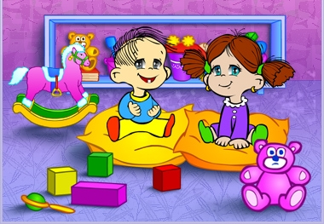
Основные направления коррекционной работы воспитателя

Slide 5
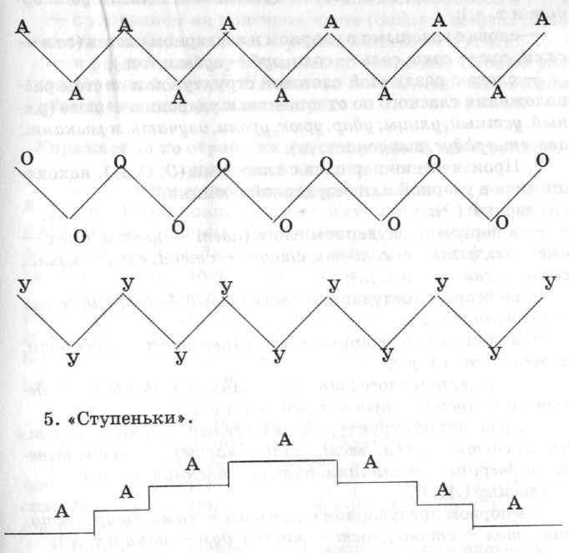
Артикуляционная гимнастика и автоматизация звуков
Артикуляционная гимнастика (с элементами дыхательной и фонетической) выполняется в течение дня 3-5 раз.
Звуки:
Свистящие: С, Сь, З, Зь
Шипящие: Ш, Ж
Сонорные: Л, Ль, Р, Рь
Аффрикаты: Ч, Щ, Ц

Slide 6
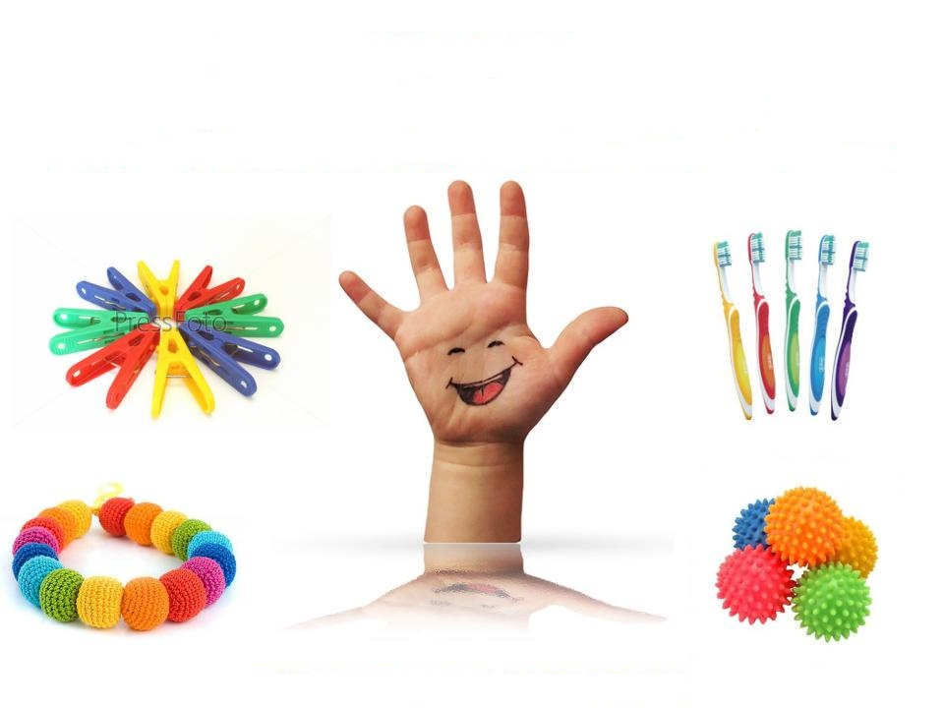
Развитие мелкой моторики
Пальчиковая гимнастика (самомассаж, Су-Джок)
Шнуровка, мозаика, пазлы (развивающие игры)
Художественное творчество (в том числе кинетический песок)
Графомоторные навыки

Slide 7
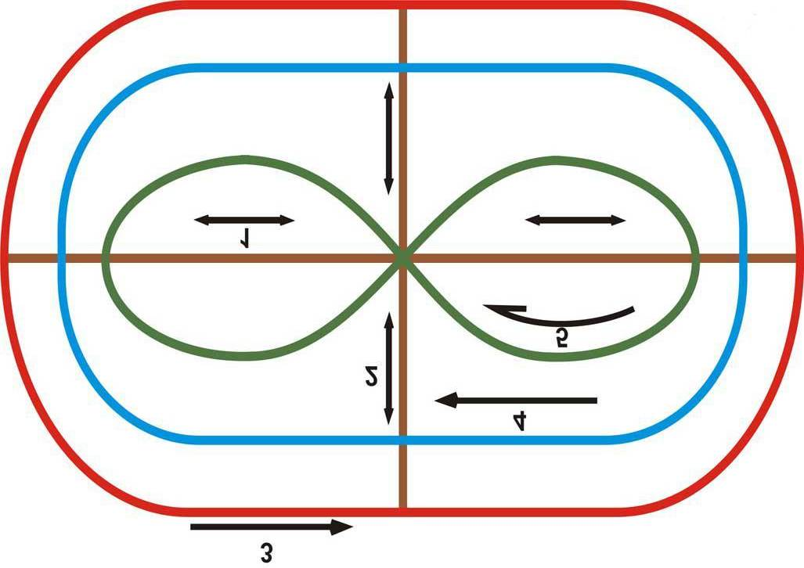
Корригирующая мини гимнастика для профилактики нарушений зрения, осанки и стопы
Физкультминутки
Речь с движением
Зрительный тренажер

Slide 8
Фронтальные (подгрупповые) ООД по развитию речи
Совершенствование правильного звукопроизношения.
Развитие фонематических процессов (навыком звукобуквенного анализа в старшем возрасте)
Развитие лексико-грамматических средств речи.
Развитие связной речи в соответствии с возрастными нормативами.

Slide 9
Совместная работа логопеда и воспитателя над звукопроизношением
Подготовительный этап Логопед ставит звуки, вырабатывая артикуляцию нужного звука, при этом используются специальные приёмы и отработанные на предыдущем этапе движения органов артикуляционного аппарата. | Воспитатель закрепляет произнесение поставленного логопедом звука, фиксируя внимание ребёнка на его звучание и артикуляции, используя картинки – символы и звукоподражания.
Этап появления звука Логопед в зависимости от характера нарушения звука вырабатывает и тренирует движения органов артикуляционного аппарата, которые были неправильными или совсем отсутствовали. | Воспитатель по заданию логопеда в игровой форме закрепляет у детей движения и положения органов артикуляционного аппарата.
Этап усвоения звука Логопед автоматизирует звук, последовательно вводя его в речь: слог, слово, предложение, потешки, рассказы. | Воспитатель по заданию логопеда с отдельными детьми закрепляет поставленный логопедом звук, подбирая соответствующий программный материал.

Slide 10
Активизация словаря
(Развитие лексического строя речи)
активизация и обогащение словаря по теме;
описание предметов, особенностей строения;
называние действий с данными по теме предметами;
называние признаков по нескольким параметрам:
форма, цвет, размер или внешний вид, окрас, повадки.
«Четвертый лишний».
«Скажи наоборот».
«Посчитай», «Один – много»
«Подскажи словечко»
«Скажи одним словом»
«Съедобное-несъедобное»
«Живое-неживое»
«Твердое-мягкое»
«Зверь-птица»
«Отгадай по описанию».
«Подскажи словечко».

Slide 11
Формирование грамматических представлений
(Развитие грамматического строя речи)
упражнения на словоизменение (число, род, падеж) ;
упражнения на словообразование (уменьшительный суффикс, глагольные приставки, образование относительных и притяжательных прилагательных) ;
употребление предлогов;
Именительный падеж. «Больница для игрушек» «Для чего эта посуда?»
Управление дательным падежом. «Закончи предложение» «Кому что нужно для работы» Управление винительным падежом существительных. «Назови своё любимое занятие» «Что перепутал Буратино?» Управление творительным падежом существительных. «Кто за кем?» Предложно-падежные конструкции
(Выполнение действий с предметами. Конкретно-пространственные значения предлогов, Определение местоположения предметов, игрушек в комнате (без вопроса), показать на предмет)
Управление предложным падежом. «Угадай, что изменилось» Уменьшительно – ласкательный суффикс
«Назови ласково»
Притяжательные прилагательные
«Чейхвост?»

Slide 12
Развитие связной речи
пересказ
рассказывание (о реальных событиях, предметах, по картинам и др.)
устному сочинению по воображению.
- рассказывание по восприятию (рассказы-описания предметов, рассказы по картинам и пересказ);
- рассказывание по памяти (из коллективного или индивидуального опыта детей);
- рассказывание по воображению (творческое рассказывание).
Система обучения рассказыванию включает ряд разделов, предусматривающих овладение детьми навыками связной речи в следующих формах:
*составление высказываний по наглядному восприятию (составление предложений по демонстрируемому действию, составление предложений по предметных, ситуационным картинкам);
*воспроизведение прослушанного текста (пересказ);
*составление рассказов-описаний;
*рассказывание с элементами творчества (по аналогии, на заданную тему и т.п.)

Slide 13
Развитие фонематических представлений
развитие слухового внимания (узнавание неречевых звуков можно , работа по обучению различению одинаковых слов, звукокомплексов, ориентируясь на высоту, силу и тембр голоса, по различению близких по звуковому составу слов.)
формирование восприятия устной речи на фонетическом уровне
(имитирование серии слогов, различение правильное и неправильное произношение звуков в чужой речи, как отличающегося от его собственного, так и аналогичное ему.
формирование восприятия устной речи на фонологическом уровне
(выделять звук на фоне слога и слова; выделять первый, последний звук в слове; выделять звук в середине слова; определять последовательность и количество звуков; определять местоположения звука в слове по отношению к другим)
«Угадай, кто кричит»
«Найди такую же коробочку»
«Какой звук есть во всех словах?»
«Начало, середина, конец»
«Тихо — громко».
«Какой звук есть во всех словах?»
"Замени звук" ("Ты - волшебник")

Slide 14
Вечерние индивидуальные занятия по заданию логопеда, закрепляющие звукопроизношение.
игры на развитие зрительного и слухового восприятия
игры на развитие фонематических представлений
лексика, грамматика
речь с движениями
связная речь
работа по индивидуальным тетрадям.

Slide 15
Коррекционная работа вне занятий
Раздевалка
Умывальная комната
Спальня
Уголок природы
Игровой уголок
Речевой уголок

Slide 16
Развитие речи на других видах образовательной деятельности
По математике:
Употребление существительных единственного и множественного числа (это стол, а это столы);
Сочетание существительных с предлогами (кошка в клетке);
Изменение по временам, лицам, числам и родам;
Согласование существительного с прилагательным в роде, числа, падеже.
Количественные и порядковые числительные;
Местоимения (мой, моя, мое, мои, наш, ваш)
По изобразительной деятельности:
Предложения с предлогами.
Временные формы глагола. (я нарисовал, я вырезаю, я буду разукрашивать)
Спряжение глагола. (Что делаешь? Что делают?)
Согласование существительного с прилагательным в роде, числе, падеже.
Навыки связной речи (Как будешь делать?), спрашивать детей о предстоящей или выполняемой работе.
Физическая культура и музыка.
Предлоги (за кем, перед кем);
Глаголы прошедшего, будущего времени.
Приставочные глаголы (прыгали, перепрыгнули)
Падежные формы местоимений (ко мне, к ней и др.)

Slide 17
Спасибо
за
внимание!

